Slide 1
Grundlagen Datenbanken
Record cards
Marcel Bruckner
Prof. Kemper
WS 1718

Slide 2
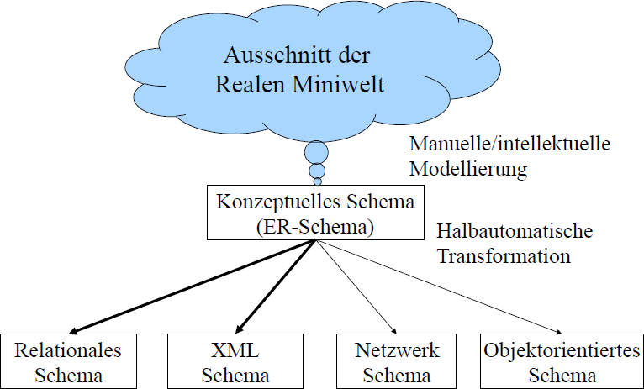
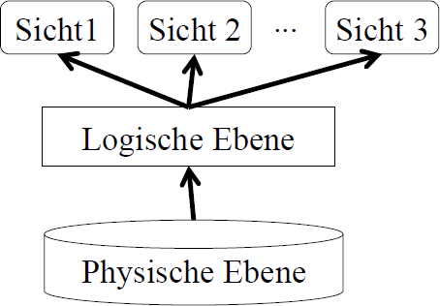
Motivation für DBMS
Datenmodellierung
Redundanz und Inkonsistenz
Beschränkte Zugriffsmöglichkeiten
Probleme beim Mehrbenutzerbetrieb
Verlust von Daten
Integritätsverletzung
Sicherheitsprobleme
hohe Entwicklungskosten für Anwendungsprogramme
Abstraktionsebenen
Datenabhängigkeiten
physische Unabhängigkeit
logische Datenunabhängigkeit

Slide 3
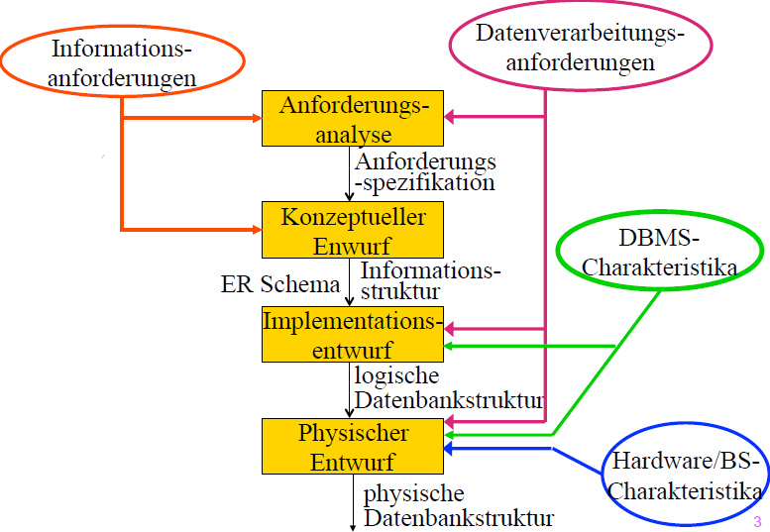
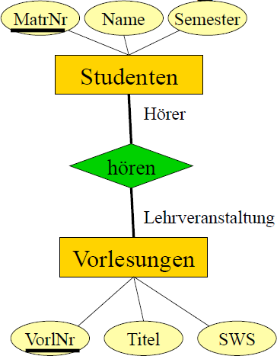
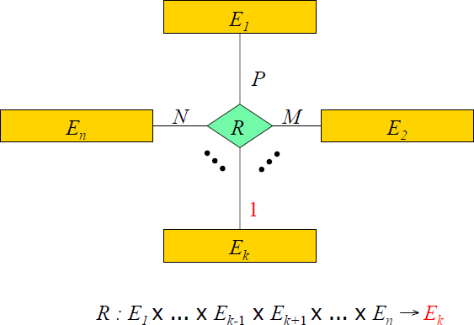
Phasen des Datenbankentwurfs
Anforderungsanalyse
Identifikation von Organisationseinheiten
Identifikation der zu unterstützenden Aufgaben
Anforderungs-Sammelplan
Anforderungs-Sammlung
Filterung
Satzklassifikationen
Formalisierung
Entity/Relationship-Modellierung
N-stellige Beziehungen
Entity (Gegenstandstyp)
Relationship (Beziehungstyp)
Attribut (Eigenschaft)
Schlüssel (Identifikation)
Rolle

Slide 4
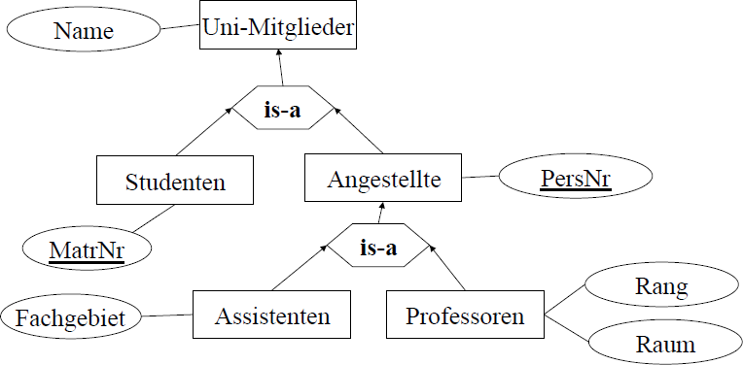
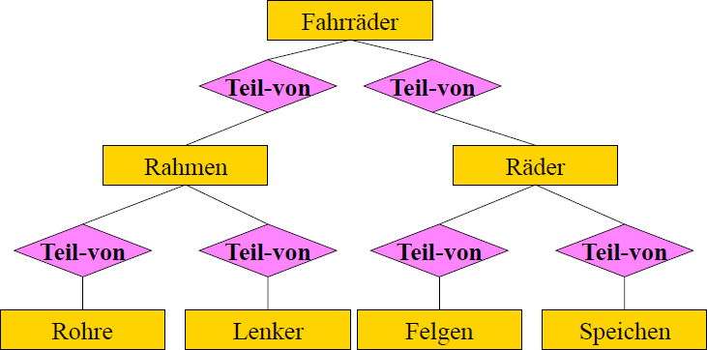
Generalisierung
Aggregation
Konsolidiering
Schichtenintegration
Teilschemata → Globales Schema
Redundanzfrei
Widerspruchsfrei
Synonyme bereinigt
Homonyme bereinigt

Slide 5
Grundlagen des relationalen Modells

Slide 6
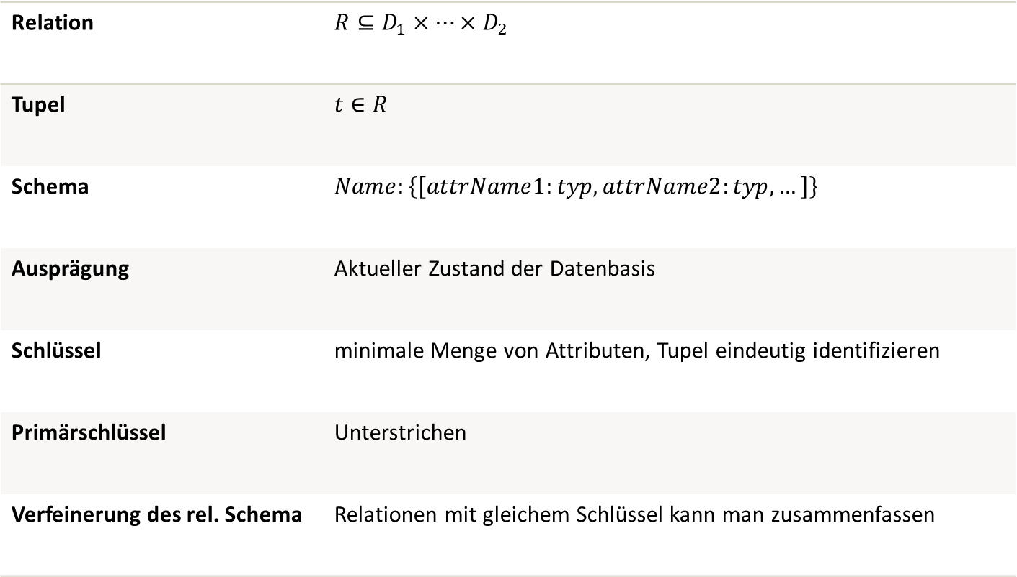
Grundlagen
Relation | $$R⊆D_{1}×…×D_{2}$$
Tupel | $$t∈R$$
Schema | $$Name:\left\{\left[attrName1:typ, attrName2:typ, …\right]\right\}$$
Ausprägung | Aktueller Zustand der Datenbasis
Schlüssel | minimale Menge von Attributen, Tupel eindeutig identifizieren
Primärschlüssel | Unterstrichen
Verfeinerung des rel. Schema | Relationen mit gleichem Schlüssel kann man zusammenfassen

Slide 7
Relationale Algebra

Slide 8
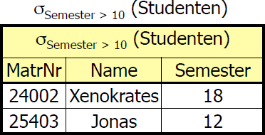
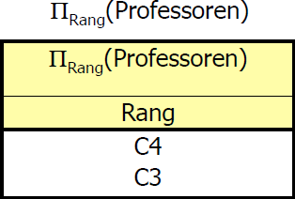
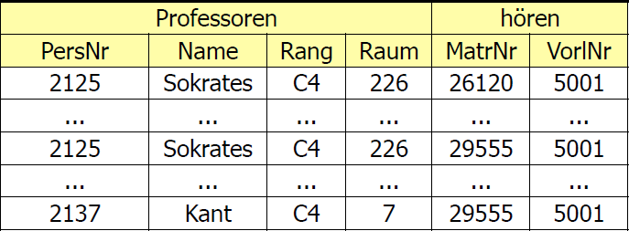

Selektion
Projektion
Kartesisches Produkt X
Umbenennung
$$ρ_{NeuerName}(Table)$$

Slide 9

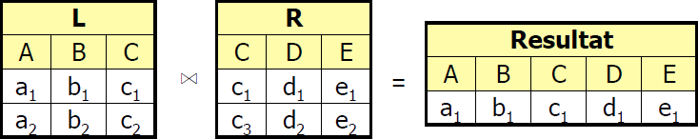
Natürlicher Verbund (Join)
Allgemeiner Join (Theta-Join)
Alle Tupel vereinigt über gemeinsamen Attribut
Natürlicher Join

Slide 10
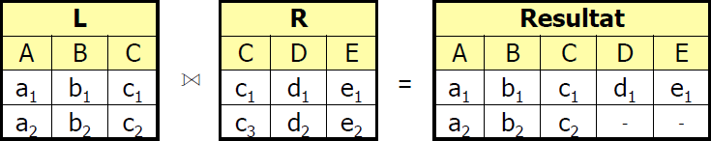
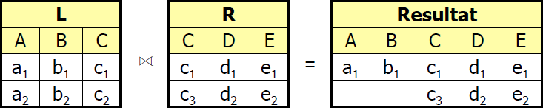
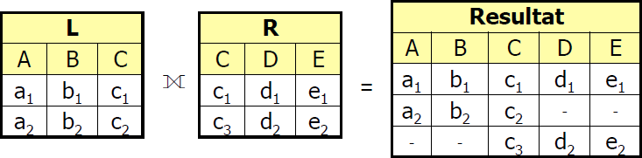
Left Outer Join
Right Outer Join
Outer Join

Slide 11
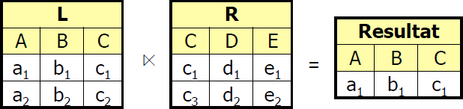
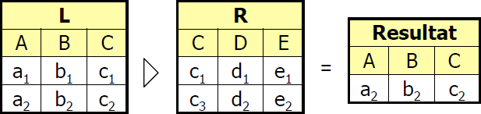
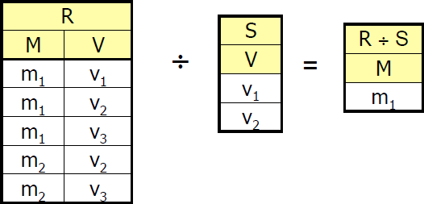
Semi-Join L mit R
Anti-Semi-Join
Relationale Division
Mengendurchschnitt
Mengendurchschnitt nur auf zwei Argumentrelationen mit gleichem Schema anwendbar

Slide 12
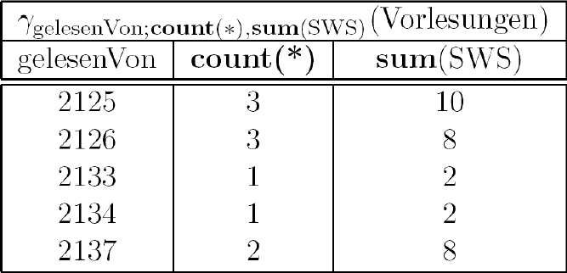
Aggregation & Gruppierung

Slide 13
Relationenkalkül

Slide 14
Tupelkalkül

Slide 15
Domänenkalkül

Slide 16
Structured Query Language

Slide 17
Datentypen
Anlegen von Tabellen
character (n), char (n)
character varying (n), varchar (n)
numeric (p,s), integer, decimal
blob oder raw für sehr große binäre Daten
clob für sehr große String-Attribute
date für Datumsangaben
xml für XML-Dokumente
create table Professoren
(PersNr integer not null,
Name varchar (30) not null
Rang character (2) );
Einfügen
Löschen
insert into hören
select MatrNr, VorlNr
from Studenten, Vorlesungen
where Titel= `Logik‘ ;
insert into Studenten (MatrNr, Name)
values (28121, `Archimedes‘);
delete Studenten
where Semester > 13;
Verändern
update Studenten
set Semester= Semester + 1;

Slide 18
Anfragen
Select | Attribute | distinct
From | Tabellen | Umbenennung mit as R1 join R2 on R1.A = R2.B
Where | Bedingungen | And, between x and y
Where exists | Anfragen | not
Where attr in | Anfragen, Listen | not
Where attr cond. All | Anfragen (select attr…)
Where string like | Strings | % == *, _ == 1
Order by | Attribute | Desc, asc
Union | Anfragen
Cast(attr as type) | Attribute | Decimal(a,b)
With name as | Abfragen

Slide 19
Aggregatfunktion und Gruppierung
select avg (Semester) from Studenten; | SQL erzeugt pro Gruppe ein Ergebnistupel Deshalb müssen alle in der select-Klausel aufgeführten Attribute - außer den aggregierten – auch in der group by-Klausel aufgeführt werden Nur so kann SQL sicherstellen, dass sich das Attribut nicht innerhalb der Gruppe ändert
select gelesenVon, sum (SWS) from Vorlesungen group by gelesenVon;
select gelesenVon, Name, sum (SWS) from Vorlesungen, Professoren where gelesenVon = PersNr and Rang = ´C4´ group by gelesenVon, Name having avg (SWS) >= 3;

Slide 20
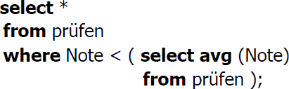
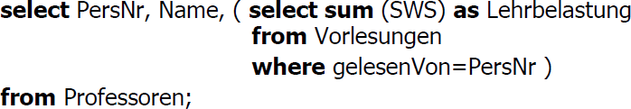
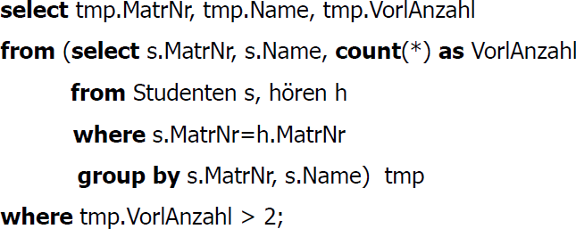
Unterabfrage in where
Unterabfrage in select
Korrelierte vs. Unkorrelierte From
Unterabfrage in from
Vorteil: Unteranfrageergebnis kann materialisiert werden
Unteranfrage braucht nur einmal ausgewertet zu werden

Slide 21
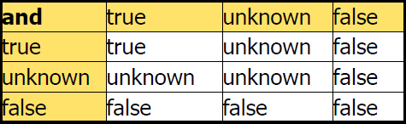
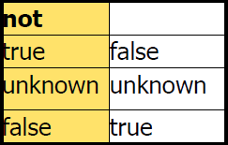
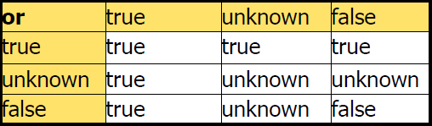
Null-Werte
Arithmetische Ausdrücke | Null sobald ein Operand null
Vergleiche | Null sobald ein Argument null
In Where | Unknown nicht in Ergebnis eingerechnet
Gruppierung | Null eigenständige Gruppe

Slide 22
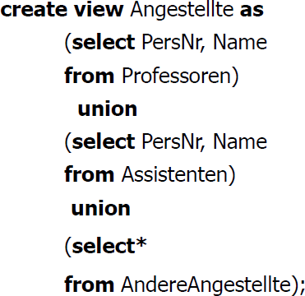
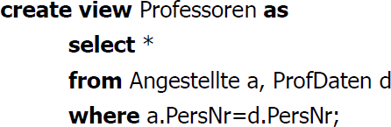
case
Joins in SQL
Select attr, (
Case when condition then x
When condition then y
End)
From table
Erste qualifizierende when wird ausgeführt
Join
Left outer join
Right outer join
Full outer join
Obertypen als Sicht
Untertypen als Sicht

Slide 23
Datenintegrität

Slide 24
Referentielle Integrität
Fremdschlüssel
Fremdschlüssel müssen auf existierende Tupel verweisen oder einen Nullwert enthalten
verweisen auf Tupel einer Relation
In SQL
Einhaltung referentieller Integrität
Kandidatenschlüssel: unique
Primärschlüssel: primary key
Fremdschlüssel: foreign key
Änderung von referenzierten Daten
Default: Zurückweisen der Änderungsoperation
Propagieren der Änderungen: cascade
Verweise auf Nullwert setzen: set null

Slide 25
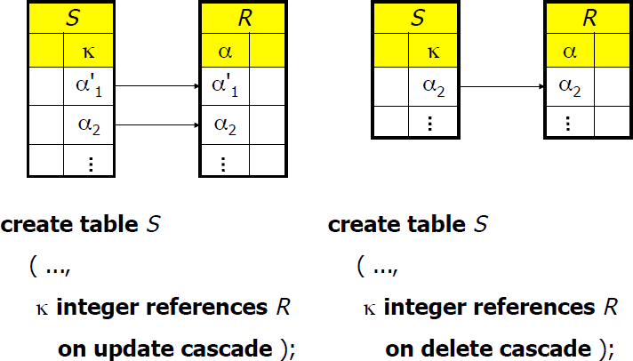
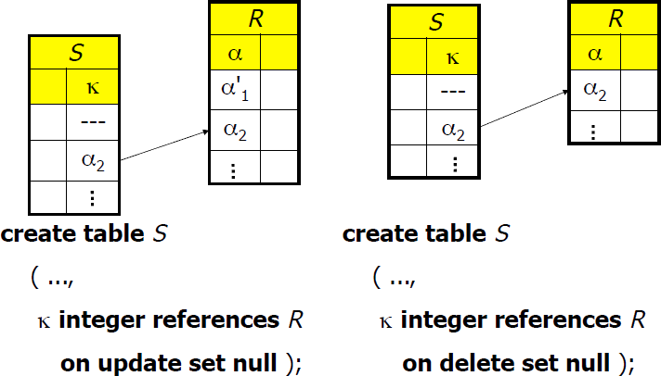
Kaskadieren
Auf null setzen
Einfache statische Integritätsbedingungen
Trigger
Wertebereichseinschränkungen
... check Semester between 1 and 13
Aufzählungstypen
... check Rang in (`C2´, `C3´, `C4´) ...
create trigger Name
before update on Table
for each row
when (old.Attribute is Bedingung)
begin
if :old.x = ‘A’ and :new.x = ‘B' then
:new.x := ´C‘;
end if;
…
end

Slide 26
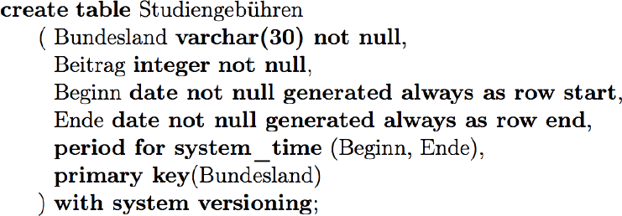
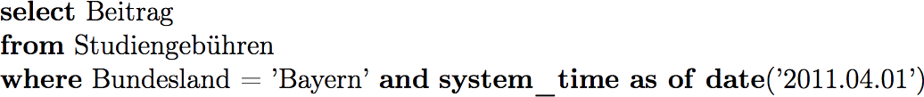
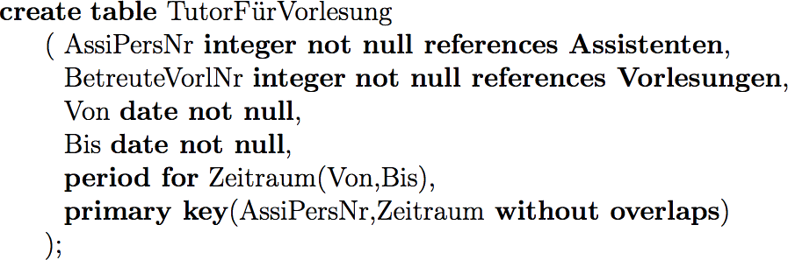
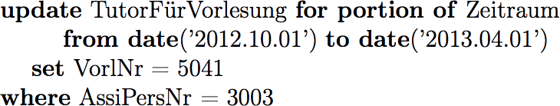
Temporale Daten
Abfragen gegen temporale Daten
Temporale Daten nach Anwendungszeit
Automatische Erzeugung der Zeitintervalle

Slide 27
Relationale Entwurfstheorie

Slide 28
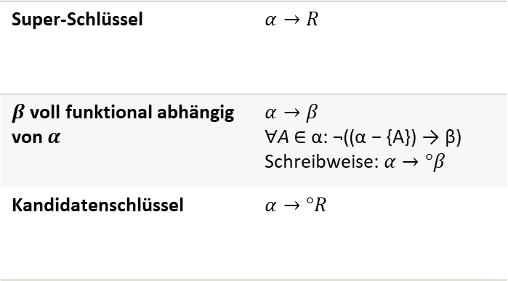

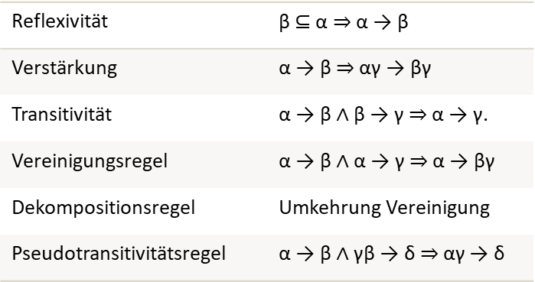
Ziele
Funktionale Abhängigkeiten
Bewertung der Qualität eines Relationenschemas
Redundanz
Einhaltung von Konsistenzbedingungen
Funktionaler Abhängigkeiten
Normalformen als Gütekriterium
Ggfls. Verbesserung eines Relationenschemas
Durch den Synthesealgorithmus
Durch Dekomposition
$α→β ⇔∀r,s∈R:$
$$r. α=s. α ⇒r. β=s. β$$
Schreibe A$→$B
Schlüssel
Armstrong Axiome
Super-Schlüssel | $$α→R$$
$β$ voll funktional abhängig von $α$ | $$α→β$$ $$\text{∀}\text{A} \text{∈ }\text{α}\text{: ¬((}\text{α}\text{ − \{}\text{A}\text{\}) → }\text{β}\text{)}$$ Schreibweise: $α→°β$
Kandidatenschlüssel | $$α→°R$$
Reflexivität | β ⊆ α $⇒$ α → β
Verstärkung | α → β $⇒$ αγ → βγ
Transitivität | α → β $∧$ β → γ $⇒$ α → γ.
Vereinigungsregel | α → β $∧$ α → γ $⇒$ α → βγ
Dekompositionsregel | Umkehrung Vereinigung
Pseudotransitivitätsregel | α → β $∧$ γβ → δ $⇒$ αγ → δ

Slide 29
Hülle einer Attributmenge
Kanonische Überdeckung
AttrHülle(F,α)
Erg := α
While (Änderungen an Erg) do
Foreach FD β → γ in F do
If β ⊆ Erg then Erg := Erg ∪ γ
Ausgabe α+ = Erg
Fc ≡ F, d.h. Fc+ = F+
In Fc existieren keine FDs , die überflüssige Attribute enthalten. D.h. es muss folgendes gelten:
∀A ∈ α: (Fc - (α → β) ∪ ((α − {Α}) → β)) ≡ Fc
∀B ∈ β: (Fc - (α → β) ∪ (α → (β − {Β}))) ≡ Fc
Jede linke Seite einer funktionalen Abhängigkeit in Fc ist einzigartig.
Berechnung Kanonische Überdeckung
Zerlegung (Dekomposition) von Relationen
Führe für jede FD α → β ∈ F die Linksreduktion durch
Führe für jede (verbliebene) FD die Rechtsreduktion durch
Entferne die FDs der Form α→ ∅, die im 2. Schritt möglicherweise entstanden sind
Fasse mittels der Vereinigungsregel FDs der Form α → β1, ..., α → βn zusammen, so dass α → (β1 ∪ ... ∪ βn) verbleibt
Korrektheitskriterien:
Verlustlosigkeit
Abhängigkeitserhaltung

Slide 30
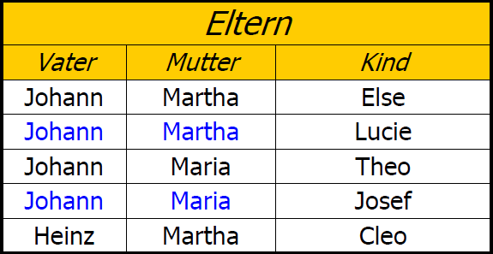
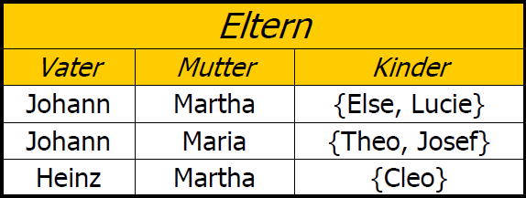

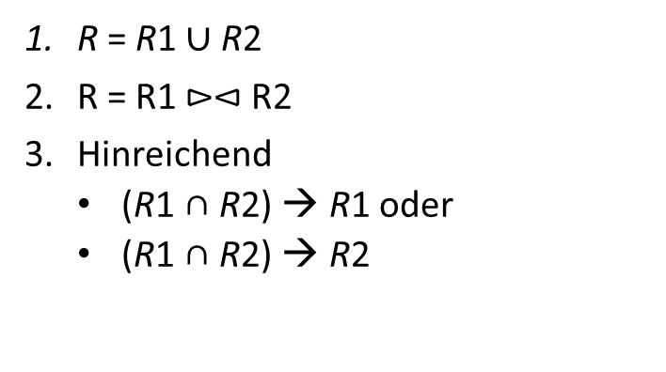
Kriterien für Verlustlosigkeit
Abhängigkeitsbewahrung
R = R1 ∪ R2
R = R1 $⊳⊲$ R2
Hinreichend
(R1 ∩ R2) → R1 oder
(R1 ∩ R2) → R2
$R ist zerlegt in R_{1}, …, R_{n}$:
$F_{R} = \left(F_{R1} ∪ … ∪ F_{Rn}\right)$ bzw
$F_{R}+ = (F_{R1}∪ … ∪ F_{Rn})+$
1. Normalform
Nur atomare Domänen
→

Slide 31
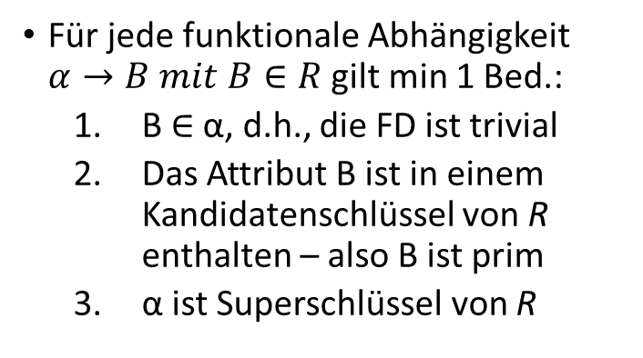
2. Normalform
3. Normalform
Eine Relation R mit zugehörigen FDs FR ist in zweiter Normalform, falls jedes Nichtschlüssel-Attribut A ∈R voll funktional abhängig ist von jedem Kandidatenschlüssel der Relation.
Für jede funktionale Abhängigkeit $α→B mit B∈R$ gilt min 1 Bed.:
B ∈ α, d.h., die FD ist trivial
Das Attribut B ist in einem Kandidatenschlüssel von R enthalten – also B ist prim
α ist Superschlüssel von R
Synthesealgorithmus Kriterien
R1, ..., Rn ist eine verlustlose Zerlegung von R.
Die Zerlegung R1, ..., Rn ist abhängigkeitserhaltend.
Alle R1, ..., Rn sind in dritter Normalform.

Slide 32
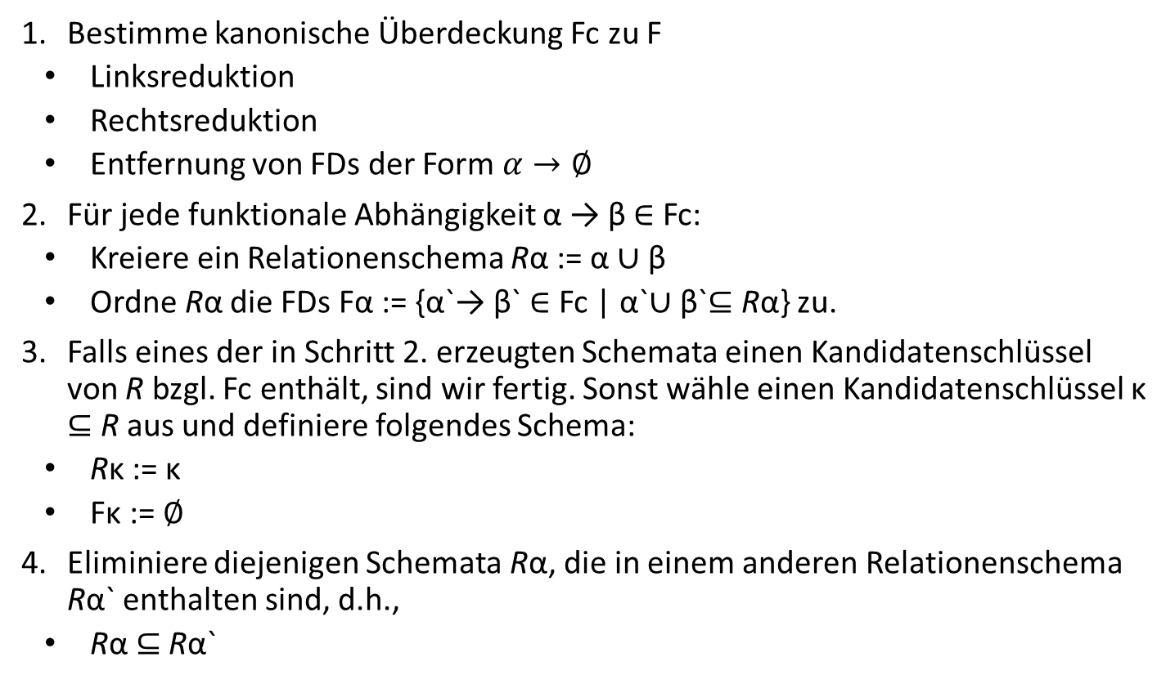
Synthesealgorithmus
Bestimme kanonische Überdeckung Fc zu F
Linksreduktion
Rechtsreduktion
Entfernung von FDs der Form $α→∅$
Für jede funktionale Abhängigkeit α → β ∈ Fc:
Kreiere ein Relationenschema Rα := α ∪ β
Ordne Rα die FDs Fα := {α`→ β` ∈ Fc | α`∪ β`⊆ Rα} zu.
Falls eines der in Schritt 2. erzeugten Schemata einen Kandidatenschlüssel von R bzgl. Fc enthält, sind wir fertig. Sonst wähle einen Kandidatenschlüssel κ ⊆ R aus und definiere folgendes Schema:
Rκ := κ
Fκ := ∅
Eliminiere diejenigen Schemata Rα, die in einem anderen Relationenschema Rα` enthalten sind, d.h.,
Rα ⊆ Rα`

